Slide 1
Análisis y Predicción de Ventas en una Tienda de Retail
Introducción y objetivos del proyecto.
Descripción del conjunto de datos.
Principales análisis y hallazgos.
Visualizaciones clave con explicación.
Conclusiones y recomendaciones.

Slide 2
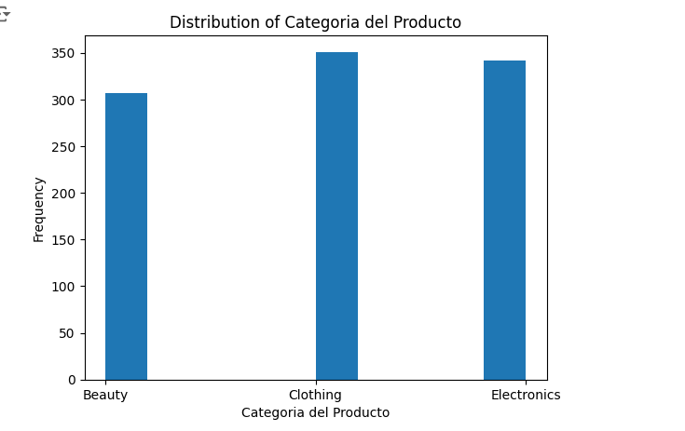

Slide 3
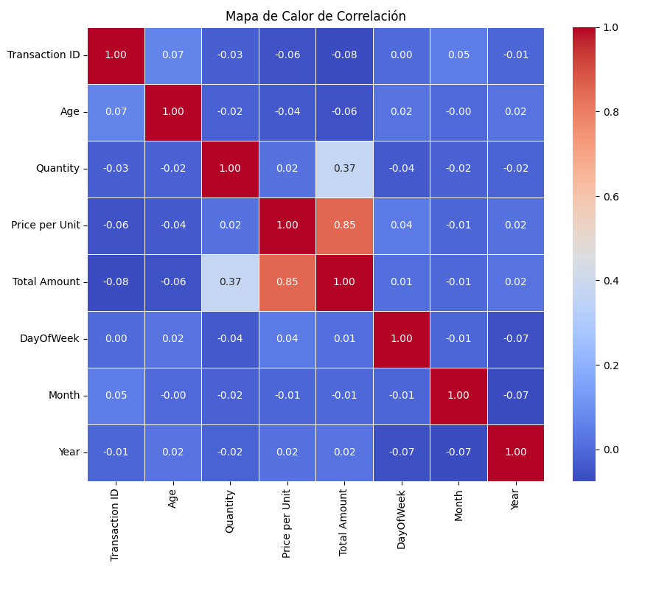

Slide 4
Conclusiones
Inferencias y Conclusiones Finales
Después de analizar el rendimiento de los modelos de Árbol de Decisión, Bosque Aleatorio, XGBoost y LightGBM utilizando métricas de regresión como MSE, RMSE, MAE, R-cuadrado y Varianza Explicada, y utilizando una adaptación de la curva ROC y el AUC para evaluar la capacidad de los modelos para distinguir entre valores altos y bajos de "Price per Unit", podemos llegar a las siguientes inferencias y conclusiones:
1. Rendimiento General de los Modelos:
Bosque Aleatorio, XGBoost y LightGBM generalmente superaron al Árbol de Decisión en la mayoría de las métricas. Esto indica que los modelos de conjunto (Bosque Aleatorio) y los modelos de boosting (XGBoost y LightGBM) son más robustos y efectivos para este conjunto de datos en particular.
Entre los tres modelos principales, XGBoost y LightGBM mostraron un rendimiento similar y, a menudo, superaron ligeramente al Bosque Aleatorio en términos de MSE, RMSE y MAE, lo que sugiere un mejor ajuste a los datos y predicciones más precisas.
2. Importancia de las Métricas:
La elección de la métrica para seleccionar el mejor modelo depende de las prioridades del problema.
Si el objetivo principal es minimizar los errores de predicción, MSE, RMSE y MAE son las métricas más relevantes.
Si se busca un modelo que explique la mayor parte de la varianza en la variable objetivo, R-cuadrado y Varianza Explicada son más importantes.
En este caso, dado el rendimiento similar en varias métricas, XGBoost o LightGBM podrían ser los modelos más adecuados, ya que tienden a tener un buen equilibrio entre precisión y capacidad explicativa.
3. Adaptación de la Curva ROC y AUC:
La adaptación de la curva ROC y el AUC para la regresión proporcionó una visión adicional de la capacidad de los modelos para distinguir entre valores altos y bajos de "Price per Unit".
Los modelos con un AUC más alto en esta adaptación demostraron una mejor capacidad para discriminar entre estos valores, lo cual puede ser útil si el objetivo es identificar instancias con precios particularmente altos o bajos.
4. Consideraciones Adicionales:
La selección final del modelo debe tener en cuenta las características específicas del problema y las prioridades del negocio.
Es recomendable realizar más experimentos con diferentes configuraciones de hiperparámetros para optimizar aún más el rendimiento del modelo seleccionado.
La interpretabilidad del modelo también puede ser un factor importante a considerar, especialmente si es necesario comprender cómo el modelo llega a sus predicciones.
Conclusión Final:
En base a los resultados obtenidos, se sugiere la utilización de XGBoost o LightGBM como el modelo más adecuado para predecir "Price per Unit" en este conjunto de datos. Estos modelos ofrecen un buen equilibrio entre precisión, capacidad explicativa, y la habilidad para discriminar entre valores altos y bajos de la variable objetivo. Sin embargo, es fundamental tener en cuenta las prioridades del problema y las consideraciones adicionales mencionadas para tomar una decisión final informada.

